Slide 1


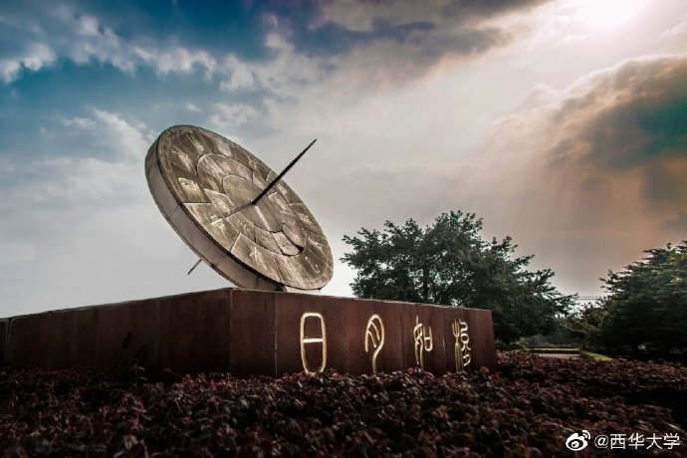
赛题三：子集和问题
队伍：Covteam
指导老师：周洁
专业：信息安全
答辩人：白泽兴
论文答辩/课程演讲/汇报总结/课件制作/学术交流

Slide 2

目录
1
2
3
4
研究背景
研究方法
算法分析
结果与总结
RESEARCH BACKGROUNDS
RESEARCH METHODS
ALGORITHM ANALYSIS
RESULT AND SUMMARY

Slide 3

1
研究背景
RESEARCH BACKGROUNDS

Slide 4


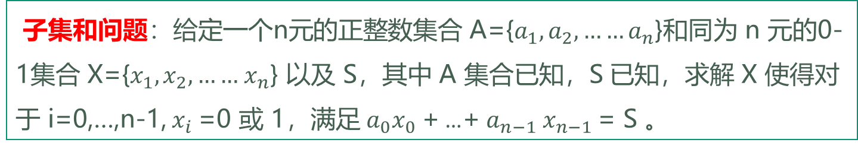
1
研究背景
RESEARCH BACKGROUNDS
子集和问题
子集和问题：给定一个n元的正整数集合 A={$a_{1},a_{2},……$ $a_{n}$}和同为 n 元的0-1集合 X={$x_{1},x_{2},……$ $x_{n}$} 以及 S，其中 A 集合已知，S 已知，求解 X 使得对于 i=0,…,n-1, $x_{i}$=0 或 1，满足$a_{0}x_{0}$+ …+ $a_{n−1} x_{n−1}$= S 。
子集和问题是计算机科学中的一类重要的问题，在P≠NP假设下不存在求解该问题的多项式时间算法。
在密码学中子集和问题也被称作背包问题。子集和问题因其NP完全性被认为是设计后量子公钥密码的重要算法。

Slide 5
1
研究背景
RESEARCH BACKGROUNDS
通用算法
基本算法：1974年^{[1]}生日攻击算法
时间复杂度：O(2^{n/2})
空间复杂度：O(2^{n/2})
1981年Schroeppel-Shamir^{[2]}算法
时间复杂度:O(2^{n/2})
空间复杂度:O(2^{n/4})
2010年Howgrave-Graham和Joux^{[3]}算法
时间复杂度:O(2^{0.385n})空间复杂度:O(2^{0.247n})
格归约
1982年A.K.LENSTR等人^{[4]}提出LLL格基归约算法求解最短向量
1992年Coster等人^{[5]}证明，背包密度小于0.9408的子集和问题可转为格中的最短向量问题
1994年C.P.Schnorr等人^{[6]}提出使用BKZ格基归约算法求解子集和问题
2018年Ping等人^{[7]}证明，低汉明重量，高密度子集和问题可转为最短向量问题求解
其它算法
2012年王蔚等人^{[8]}的快速算法，时间复杂度为O(n²)
2017年王保仓等人^{[9]}的基于联立丢番图逼近的启发式求解算法
近年来研究人员一直在试图寻找子集和问题的求解算法。其求解算法可以根据背包的特性主要分为三类：通用算法求解，格基归约算法和其它算法。
[1]Horowitz, Ellis, and Sartaj Sahni. "Computing partitions with applications to the knapsack problem." Journal of the ACM (JACM) 21.2 (1974): 277-292.
[2]Schroeppel R, Shamir A. A T=O(2^n/2), S=O(2^n/4) algorithm for certain NP-complete problems[J]. SIAM journal on Computing, 1981, 10(3): 456-464.
[3]Howgrave-Graham N, Joux A. New generic algorithms for hard knapsacks[C]//Annual International Conference on the Theory and Applications of Cryptographic Techniques. Springer, Berlin, Heidelberg, 2010: 235-256.
[4]A. K. LENSTRA, H. W. LENSTRA, AND L. LovAsz, Factoring polyno- mials with rational coefficients, Math. Ann. 261 (1982), 515-534.
[5]Coster M.J., Joux A., LaMacchia B.A., et al., Improved low-density subset sum algorithms, Computational Complexity, 1992, 2, (2), pp. 111-128.
[6]Schnorr C P, Euchner M. Lattice basis reduction: Improved practical algorithms and solving subset sum problems[J]. Mathematical programming, 1994, 66(1-3): 181-199.
子集和问题研究现状
[7]Yuan Ping, Baocang Wang, Shengli Tian, Yuehua Yang, Genyuan Du, Deterministic lattice reduction on knapsacks with collision-free properties, IET Information Security, 2018, 12(4), pp. 375-380.
[8]王蔚, 邱伟星. 求解子集和问题的快速算法[J]. 南京邮电大学学报: 自然科学版, 2012, 32(6): 92-95.
[9]王保仓, 卢珂. 基于联立丢番图逼近的子集和问题启发式求解算法[J]. 密码学报, 2017, 4(5): 498-505.

Slide 6
2
研究方法
RESEARCH METHODS

Slide 7
2
研究方法与思路
RESEARCH METHODS
基于Schroeppel-Shamir^{[2]}算法，加入汉明重量和使用HGJ的Modular 4-Way merge算法对其进行改进，降低了原始算法的时间和空间复杂度。
低维问题(40-80)
基于HGJ(Howgrave-Graham and Joux)算法^{[3]}进行改进，同样将汉明重量应用在算法中，采用组合数构建解空间，减少搜索空间大小。
中维问题(100-180)
利用格基归约，构造向量组，将子集和问题转换为最短向量问题，求解最短向量。
高维问题(200)
[2]Schroeppel R, Shamir A. A T=O(2^n/2), S=O(2^n/4) algorithm for certain NP-complete problems[J]. SIAM journal on Computing, 1981, 10(3): 456-464.
[3]Howgrave-Graham N, Joux A. New generic algorithms for hard knapsacks[C]//Annual International Conference on the Theory and Applications of Cryptographic Techniques. Springer, Berlin, Heidelberg, 2010: 235-256.

Slide 8
2.1
子集和低维问题
RESEARCH METHODS
低维问题(40-80)
对于低维的子集和问题，我们采用1981年Schroeppel和Shamir^{[2]}的算法并基于HGJ的Modular 4-Way merge算法对其进行改进，加入汉明重量对其进行优化。
构造$S_{L}^{(1)}，S_{R}^{(1)}，S_{L}^{(2)}，S_{R}^{(2)}$其包含n/4个元素的所有元素的所有可能的和。
1
加入汉明重量
使用优先队列对四个集合进行排序存储
2
Modular 4-Way merge
通过寻找集合之间的碰撞，找到背包问题的解。
3
[2]Schroeppel R, Shamir A. A T=O(2^n/2), S=O(2^n/4) algorithm for certain NP-complete problems[J]. SIAM journal on Computing, 1981, 10(3): 456-464.

Slide 9
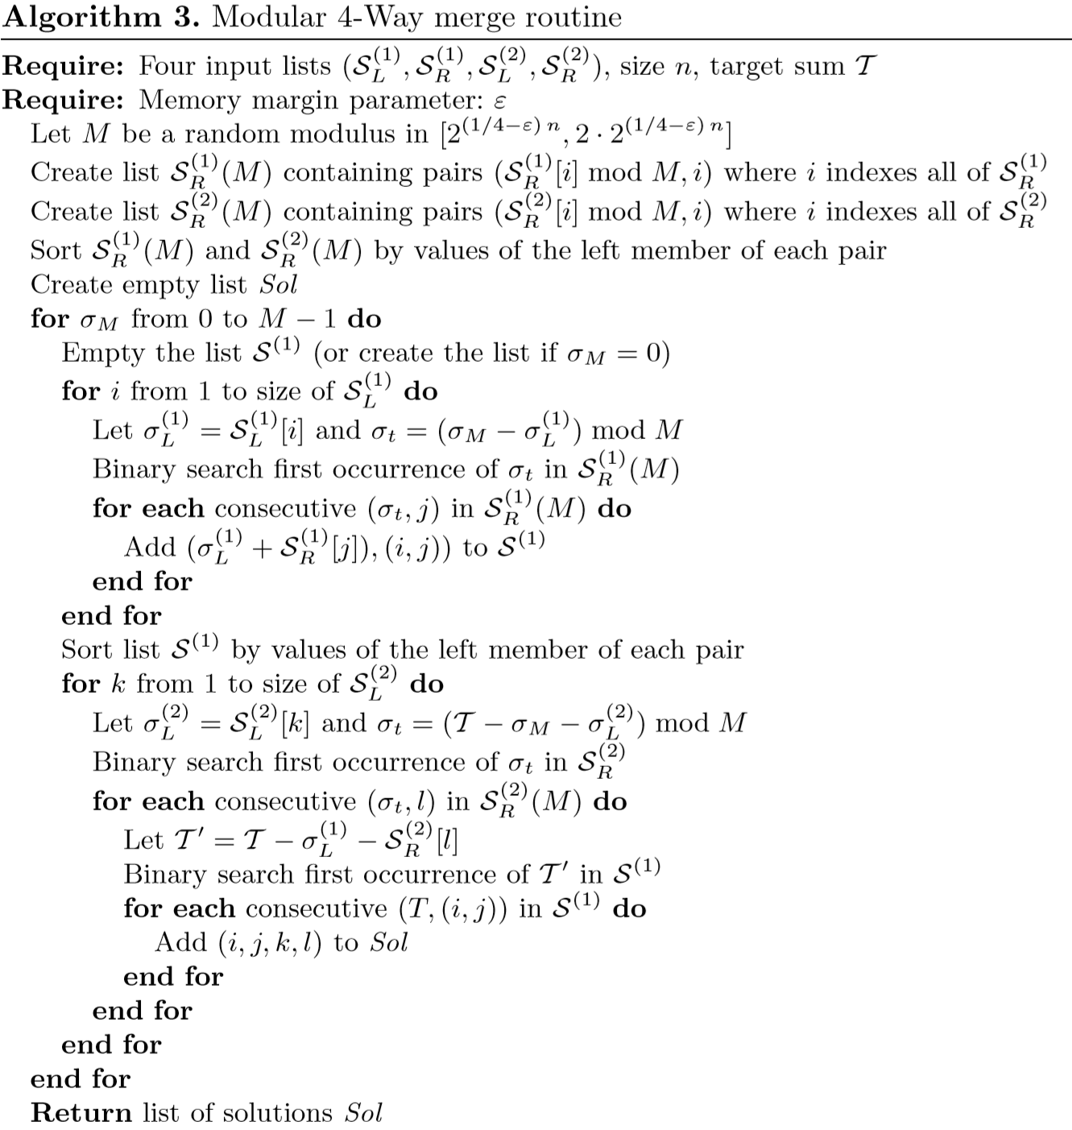
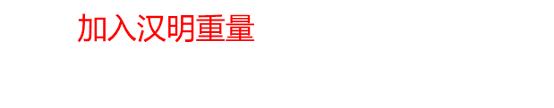
2.2
子集和中维问题
RESEARCH METHODS
中维问题(100-180)
在解中维问题时，我们使用HGJ^{[3]}算法。其通过构造子集然后再进行碰撞，将时间复杂度降低了 ，可惜的是，该只是对一轮碰撞而言。
我们在构建四个输入列表时加入汉明重量对其进行了改进。
选取随机数M，R1，R2，R3，R4
1
通过加入汉明重量，构建组合数来创建四个列表，每个列表的大小为$\left({n \atop \left\lceil k/4\right\rceil }\right)$
将R1，R2，R3，S-R1-R2-R3-R4当作目标值解决四个背包问题
2
根据得到的四个不平衡背包的解，创建四个和集合
3
使用Modular 4-Way merge算法得到最终解
4
[3]Howgrave-Graham N, Joux A. New generic algorithms for hard knapsacks[C]//Annual International Conference on the Theory and Applications of Cryptographic Techniques. Springer, Berlin, Heidelberg, 2010: 235-256.

Slide 10

2.3
子集和高维问题
RESEARCH METHODS
高维问题(200维)
对于高维子集和问题，我们使用格基归约求解。
格基归约：在一个格中可以有各种不同的基，基与基之间可以相互表示，在不同的基之间寻找一个包含最短向量的基。常见的规约算法有LLL算法和BKZ算法。
解决200维问题，我们参考了schnorr^{[6]}的子集和算法，该算法可以逐步约减基的范数，直到最后其范数达到最小，即基全由0和1构成时，就是子集和的解。
在子集和问题转化时我们采用王保仓老师提出的格子^{[9]} 。
[6]Schnorr C P, Euchner M. Lattice basis reduction: Improved practical algorithms and solving subset sum problems[J]. Mathematical programming, 1994, 66(1-3): 181-199.
[9]王保仓, 卢珂. 基于联立丢番图逼近的子集和问题启发式求解算法[J]. 密码学报, 2017, 4(5): 498-505.

Slide 11
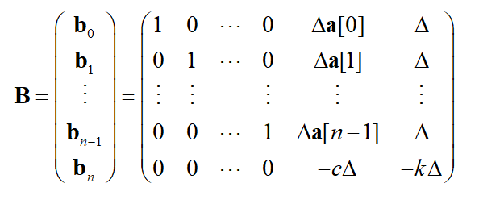
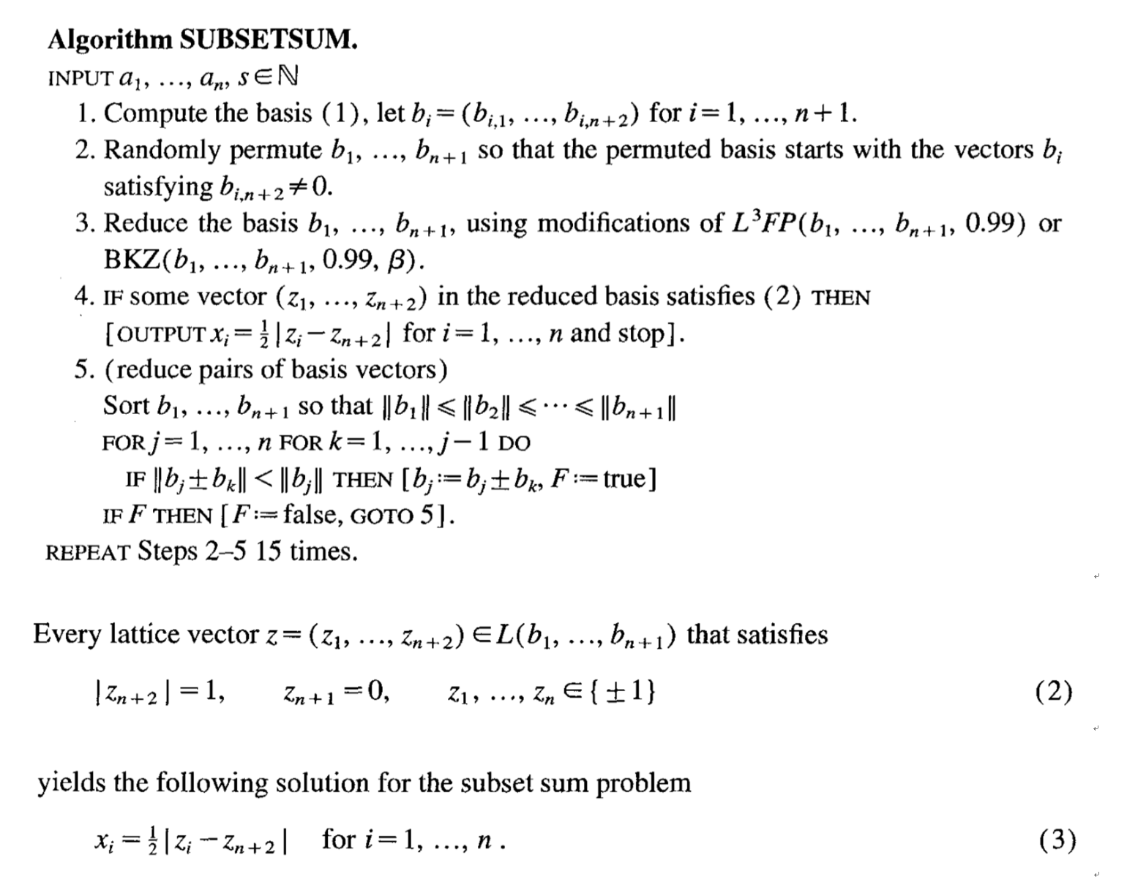
2.3
子集和高维问题
RESEARCH METHODS
高维问题(200维)
将子集和问题转为格基归约问题
1
随机排列行向量使其首向量第n+2个元素不为0
2
对格子进行规约
3
判断规约出的基是否满足输出0-1解的条件
4
线性组合
5

Slide 12
3
算法分析
Algorithm analysis

Slide 13
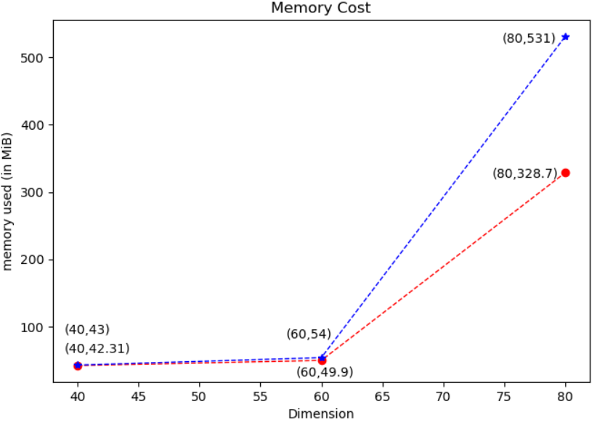
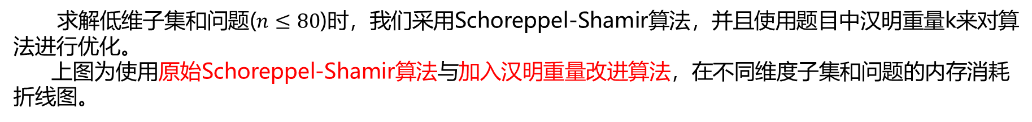
31
算法分析
ANALYSIS AND DISCUSSION
使用汉明重量对算法进行改进
使用汉明重量
未使用汉明重量
求解低维子集和问题($n≤80$)时，我们采用Schoreppel-Shamir算法，并且使用题目中汉明重量k来对算法进行优化。
上图为使用原始Schoreppel-Shamir算法与加入汉明重量改进算法，在不同维度子集和问题的内存消耗折线图。

Slide 14
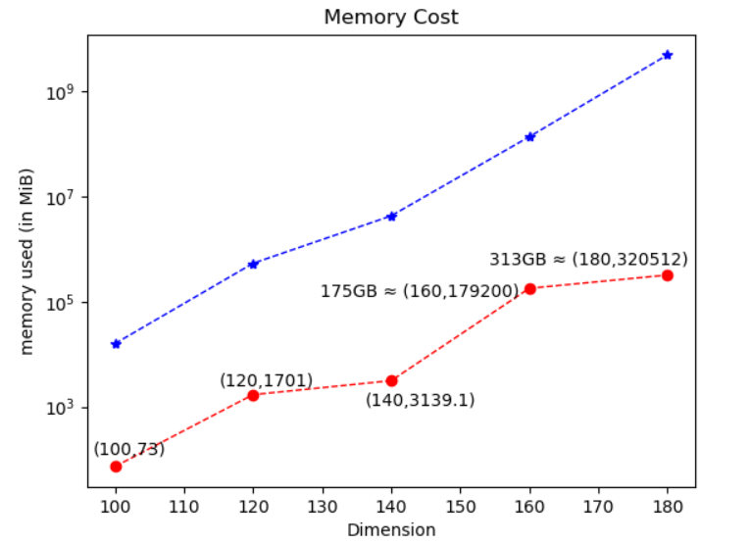
31
算法分析
ANALYSIS AND DISCUSSION
SS算法与HGJ算法对比
Schroeppel-Shamir
Howgrave-Graham-Joux
上图是使用Schroeppel-Shamir算法和Howgrave-Graham-Joux(HGJ)算法解决子集和问题的维数增长与预估使用的内存空间的折线图。

Slide 15
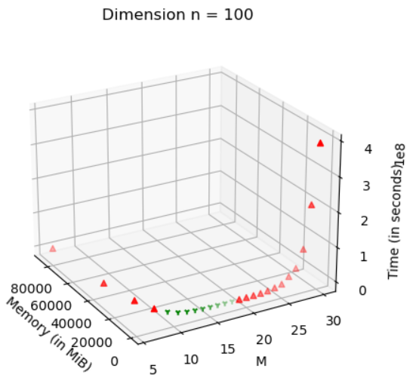
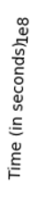
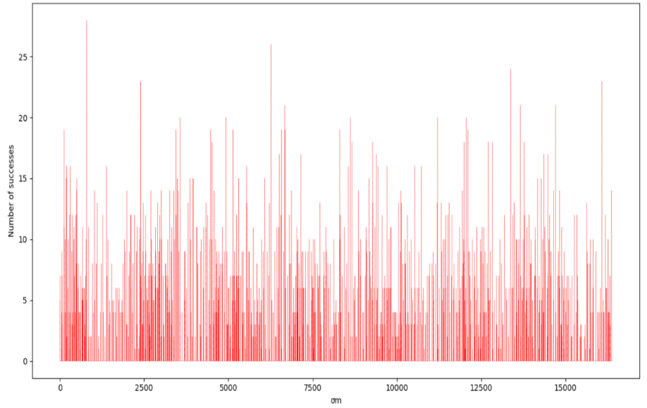
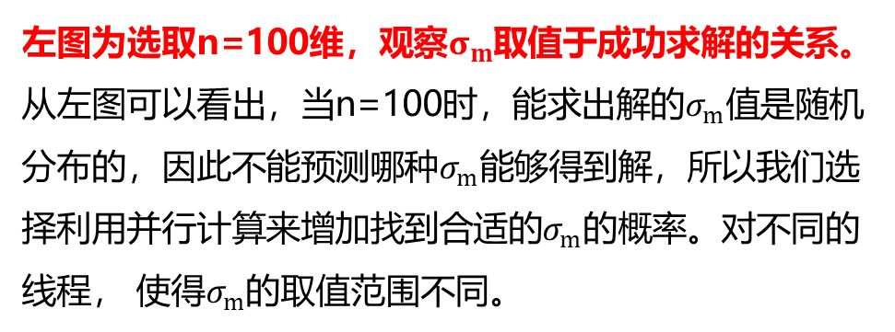

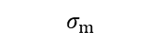
3
算法分析
ANALYSIS AND DISCUSSION
HGJ算法中参数M的选取
左图为在HGJ算法中，100维参数M的选取分析。
当模数M很大时，所需时间大。
当模数M很小时，所需内存空间大。
图中绿色部分为适合求解的参数范围。
n=100时HGJ中参数M对内存与时间的影响
Number of successes
HGJ算法中$σ_{m}$取值对求解的影响
左图为选取n=100维，观察$σ_{m}$取值于成功求解的关系。
从左图可以看出，当n=100时，能求出解的$σ_{m}$值是随机分布的，因此不能预测哪种$σ_{m}$能够得到解，所以我们选择利用并行计算来增加找到合适的$σ_{m}$的概率。对不同的线程， 使${得σ}_{m}$的取值范围不同。
$$σ_{m}$$
n=100时HGJ中参数$σ_{m}$与成功求解的关系

Slide 16
4
结果与总结
RESULT AND SUMMARY

Slide 17
4
结果与总结
CONCLUSION
结果
运行环境：Ubuntu 18.04 64位，
intel® Xeon® E5-240
编程语言：40-80 Python
100-180 C++
200 Sagemath(Python)
Howgrave-Graham-Joux
100
题4.1
小于73MB的内存和0.18s时间内
120
题5.4
10个线程
1496MB的内存和3h 10m 25s 时间内
Schroeppel-Shamir
40
题1.1
140
题6.4
20个线程
42.31MB和 0.1s内
3584MB内存和 3h 54m 21s时间内
60
题2.4
49.9MB的内存和59s内
160
题7.4
15个线程
191728MB内存和1h 4m 48s时间内
80
题3.1
20个线程
180
题8.4
48线程
328.7MB的内存和1h 24m 25s内
332432MB内存和82h 44m 44s内
200
题9.4
使用归约算法
得到范数平方为223的整数解

Slide 18
4
结果与总结
CONCLUSION
总结
我们基于Schroeppel-Shamir，Howgrave-Graham-Joux算法，并对其进行改进，得到了180维以内的0-1解.
对于高于180维以上的题目，我们得到了范数平方为223整数解，目前最有效的方法是把该问题转为格中的SVP问题，使用归约算法进行求解。但是此方法求解存在概率性，因格基参数的不确定性，仍然需要花费较多的时间去尝试求解。
因此，如何构建一个时间复杂度和空间复杂度小，能够解决高维的子集和问题的算法，仍值得我们继续进行研究。

Slide 19
THANKS
感谢聆听
队伍：Covteam
专业：信息安全
指导老师：周洁
答辩人：白泽兴

